Slide 1

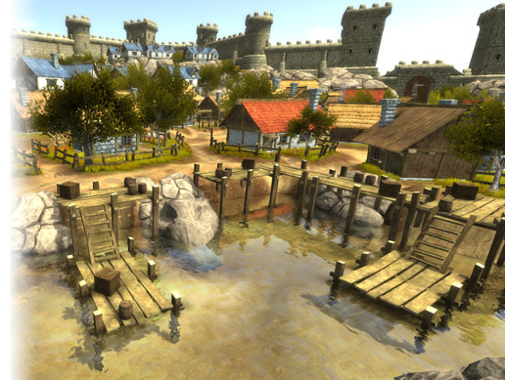
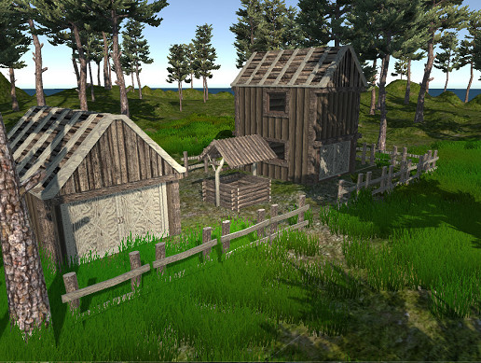

ΕΙΚΟΝΙΚΗ ΠΡΑΓΜΑΤΙΚΟΤΗΤΑ
ΑΠΑΛΛΑΚΤΙΚΗ ΕΡΓΑΣΙΑ
ΦΕΒΡΟΥΑΡΙΟΣ 2019
ΜΕΣΑΙΩΝΙΚΟ ΧΩΡΙΟ
2018-2019

Slide 2
Περιεχομενα..
ΕΙΣΑΓΩΓΗ
ΣΧΕΔΙΑΣΗ
ΑΝΑΠΤΥΞΗ
ΕΚΤΕΛΕΣΗ
ΠΗΓΑΙΟΣ ΚΩΔΙΚΑΣ (με επεξηγηματικά σχόλια)
…
ΒΙΒΛΙΟΓΡΑΦΙΑ, ΠΗΓΕΣ, ASSETS

Slide 3
ΕΙΣΑΓΩΓΗ..
Σκοπός μας ήταν να φέρουμε στη ζωή ένα μεσαιωνικό 3D χωριό της δικής μας φαντασίας χρησιμοποιώντας πρόσφατη έκδοση του προγράμματος UNITY.
Το χωριό μας:
A. Όσον αφορά τη φύση:
βρίσκεται στο εσωτερικού ενός μεγάλου δάσους,
περιβάλλεται από εκατοντάδες δέντρα,
έχει κοντά του μια μικρή λίμνη,
και ποικίλους λόφους και βράχους.

Slide 4
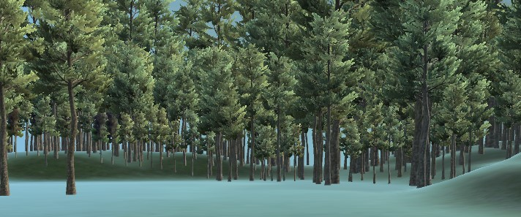
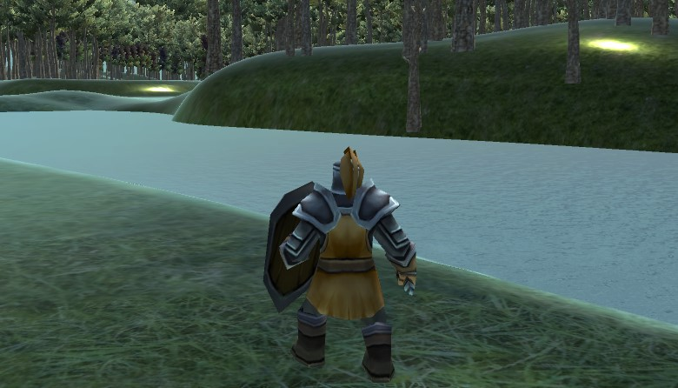
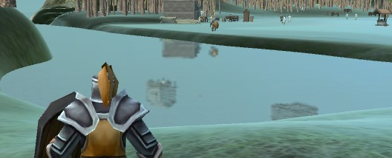
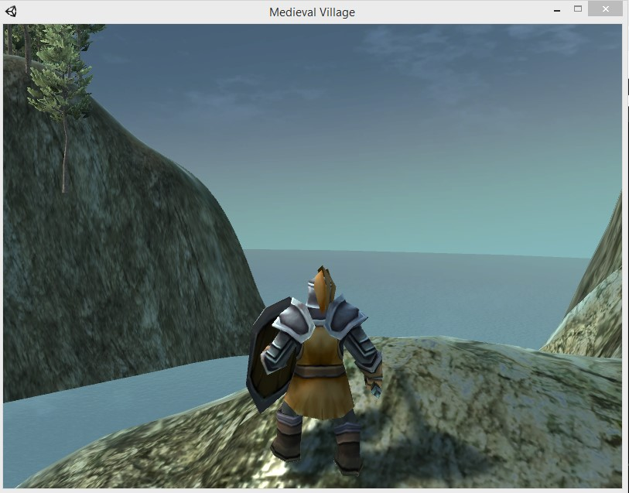
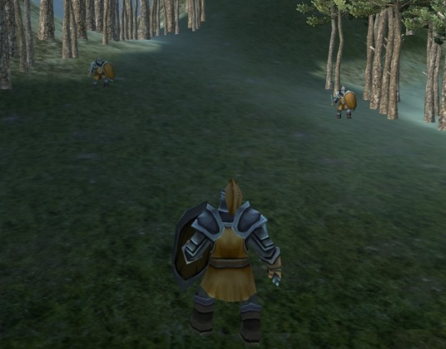
ΕΙΚΟΝΕΣ..

Slide 5
Β. Όσον αφορά τον πολιτισμό:
έχει κατοίκους της τότε καθημερινότητας, όπως:
ιππότες,
φρουρούς,
πωλητές,
εργάτες,
σιδηρουργούς,
αγρότες,
απλούς ανθρώπους.

Slide 6
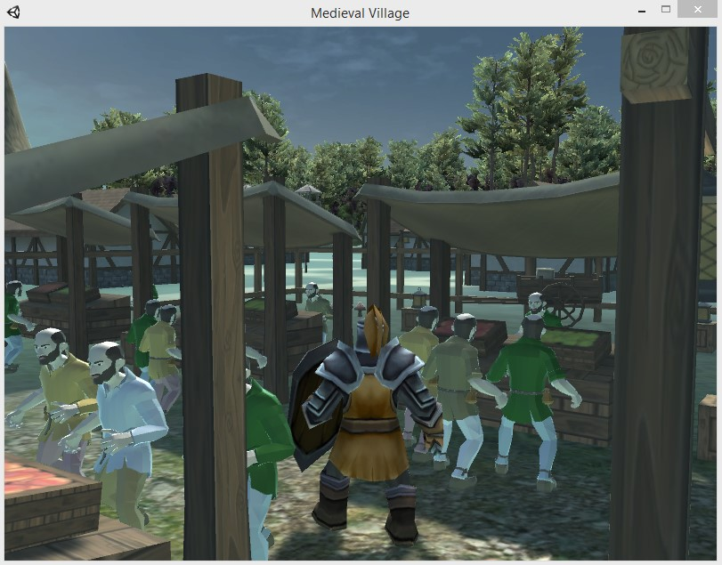
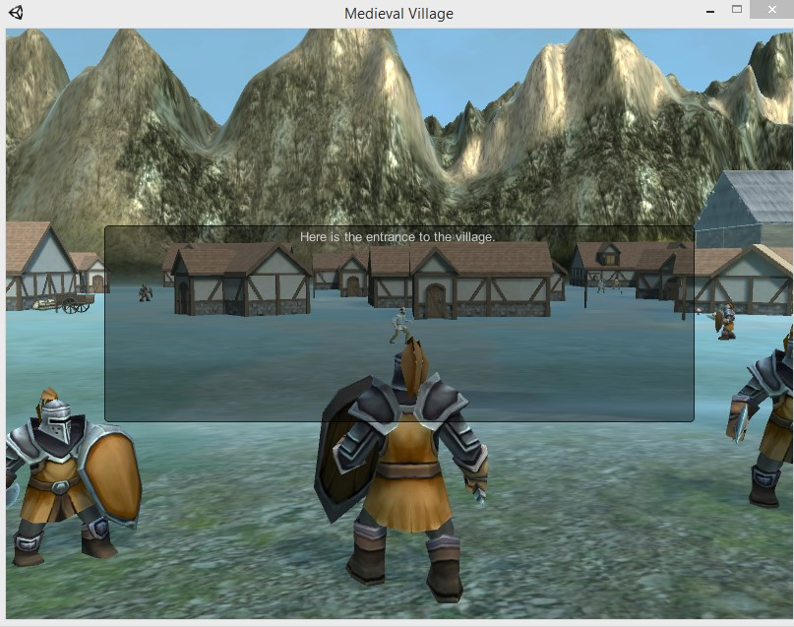
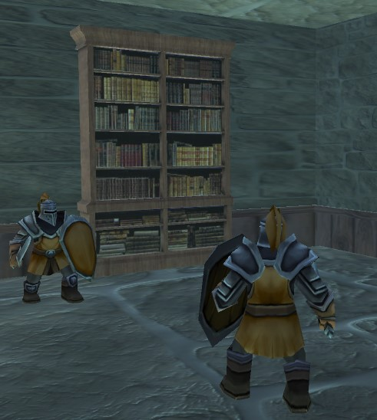
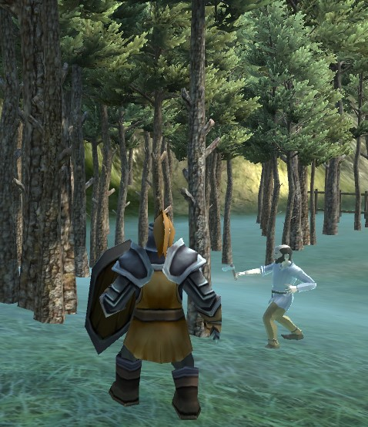
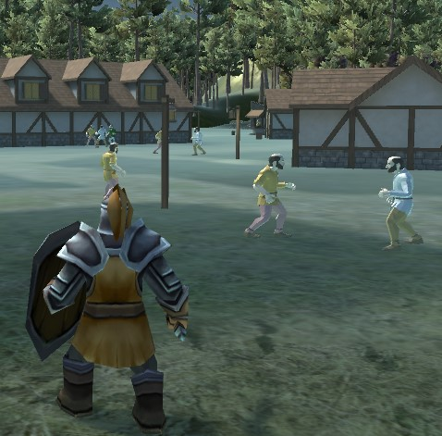
Εικονεσ..

Slide 7
C. Όσον αφορά την αρχιτεκτονική και τα κτίσματα περιέχει:
μεσαιωνικά κτίρια κατασκευασμένα από ξύλο και πέτρα,
φάρμες,
πύργους ελέγχου ,
ορυχείο,
ταβέρνα,
αγορά,
αρχηγείο.

Slide 8
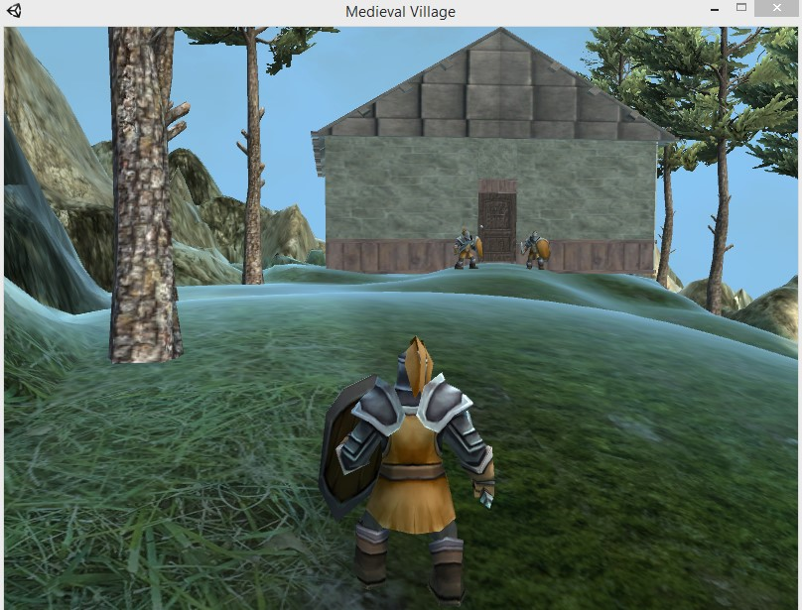
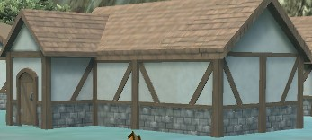
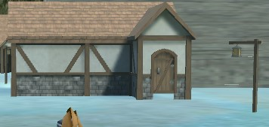
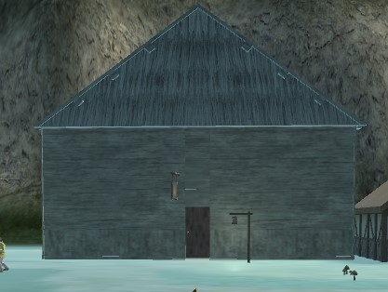
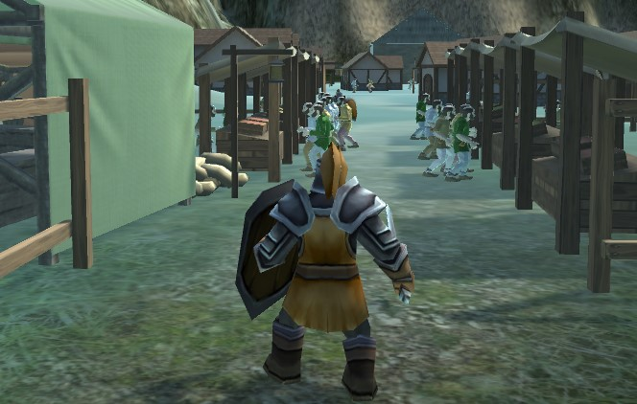
Εικονεσ..

Slide 9
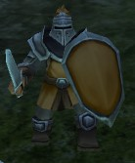
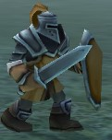
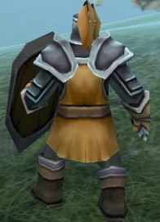
D. Ο ήρωας μας:
Πρόκειται για έναν μεσαιωνικό ιππότη οπλισμένο με πανοπλία, ξίφος και ασπίδα.

Slide 10
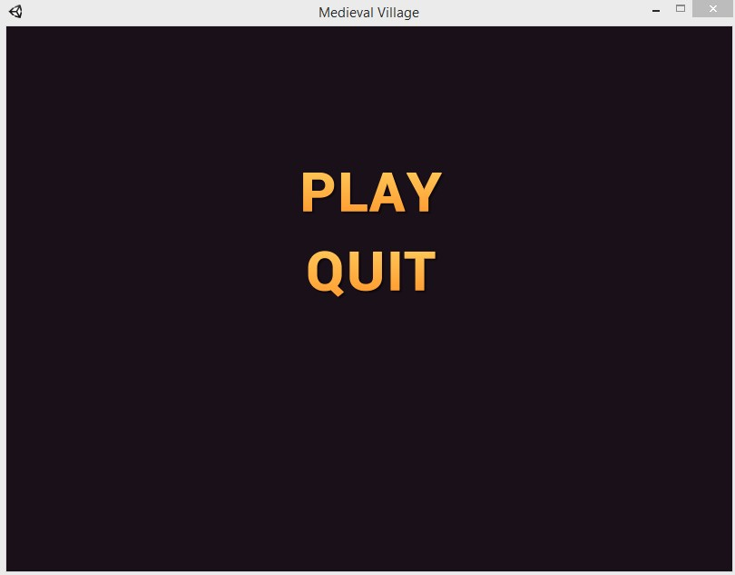
Εκτελεση..
Το παιχνίδι ξεκινάει με τις δύο παρακάτω επιλογές:
PLAY
QUIT

Slide 11
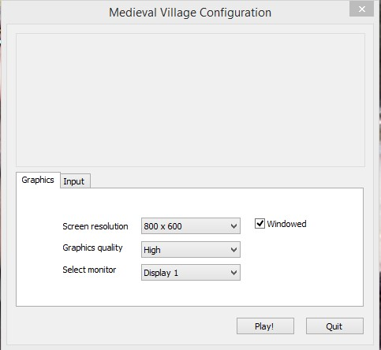
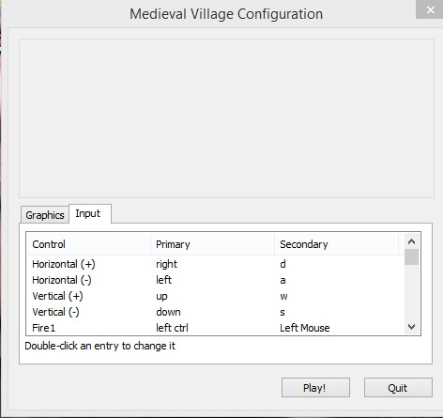
Εκτελεση..
Πριν από αύτό όμως ο χρήστης καλείται να επιλέξει κάποια χαρακτηριστικά όσον αφορά την ανάλυση και το μέγεθος του παραθύρου του παιχνιδιού, αλλά και να αναθέσει τις κινήσεις του ήρωα σε όποια πλήκτρα θέλει (υπάρχουν ήδη default επιλογές) :

Slide 12
Εκτελεση..
Εφόσον κάνουμε τις προηγούμενες επιλογές το παιχνίδι μας ξεκινάει βρίσκοντας τον ιππότη μας λίγο μπροστά από την είσοδο του μεσαιωνικού χωριού.
Υπάρχει μια σημείωση στην οθόνη που εξηγεί στον χρήστη με ποια πλήκτρα ο ήρωας μας θα κινείται.

Slide 13
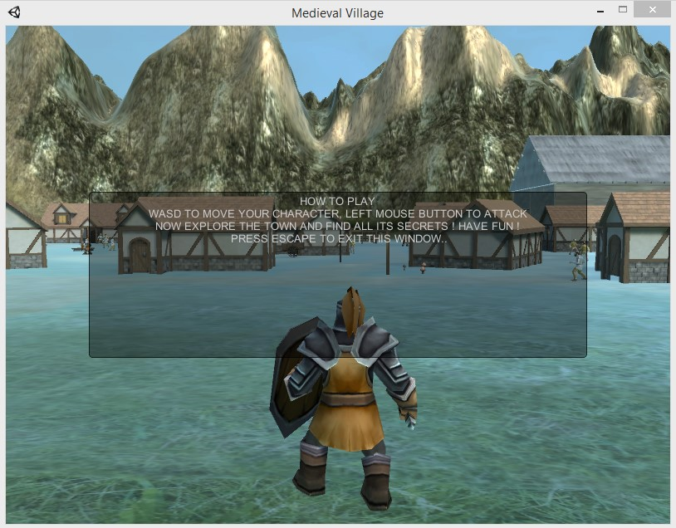

Slide 14
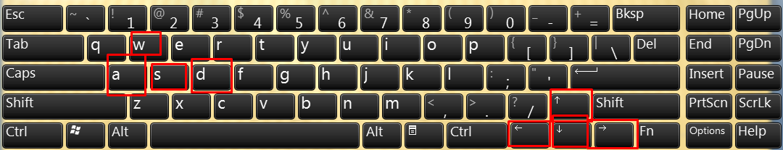
Εκτελεση..
Οπότε έχουμε τα πλήκτρα:
W ή πάνω βελάκι: κίνηση προς τα μπροστά
Α ή αριστερό βελάκι: κίνηση προς τα αριστερά
S ή κάτω βελάκι: κίνηση προς τα πίσω
D ή δεξί βελάκι: κίνηση προς τα δεξιά
Αριστερό κλικ: χτύπημα με το ξίφος

Slide 15
Εκτελεση..
Όσο ο ήρωάς μας περιπλανιέται στο χωριό, κάθε φορά που επισκέπτεται ένα μέρος, τότε θα εμφανίζεται σχετικό παράθυρο ενημερώνοντας τον χρήστη για το όνομα της περιοχής (π.χ. είσοδος χωριού, ταβέρνα, δάσος, ορυχεία, αρχηγείο κλπ.

Slide 16
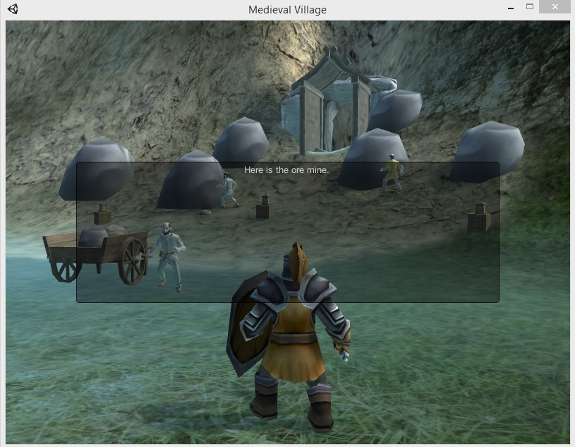
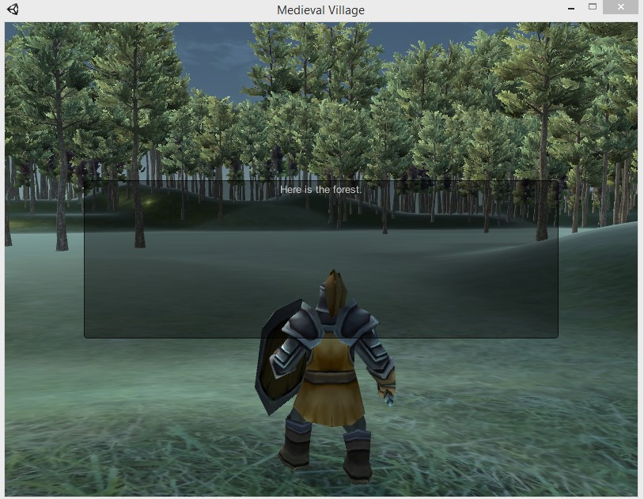
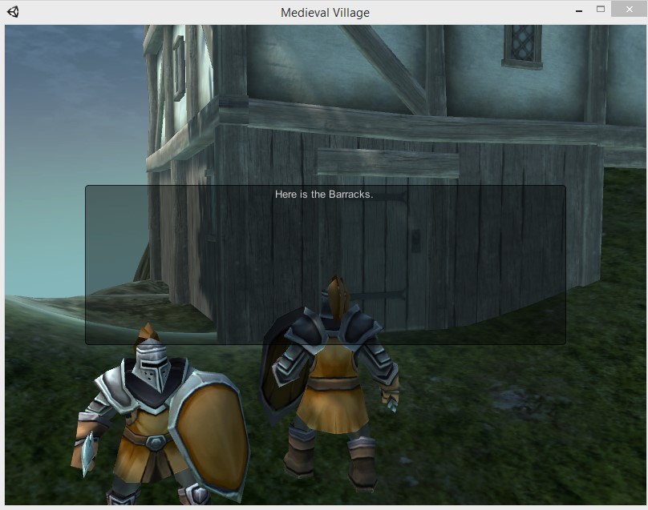
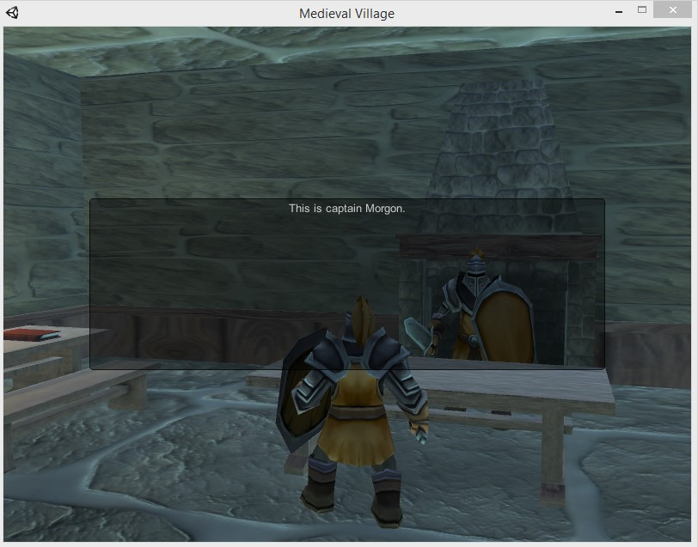

Slide 17
Αστοχιεσ στον κωδικα..

Slide 18
Δυσκολιεσ..
Η αλήθεια είναι ότι αντιμετωπίσαμε περισσότερες δυσκολίες όσον αφορά τη σχεδίαση του χωριού παρά στην ανάπτυξη των κινήσεων του ήρωα μας.
Η σχεδίαση των σπιτιών σε όσο το δυνατότερο πιο ρεαλιστική κλίμακα, η κλίση των λόφων, η πυκνότητα του δάσους (πόσο δηλαδή θα απέχουν τα δέντρα μεταξύ τους), οι κινήσεις των κατοίκων του χωριού και ο συγχρονισμός των ήχων (π.χ. το χτύπημα του σφυριού του εργάτη στο βράχο) ήταν μερικές από τις δυσκολίες που αντιμετωπίσαμε
Προσπαθήσαμε να δώσουμε λεπτομέρειες στο παιχνίδι κάνοντάς το πιο αληθοφανές και προτότυπο προσφέροντας καλή αισθητική στον χρήστη.

Slide 19
Μελλοντικεσ επεκτασεισ..
Στο μέλλον θα μπορούσαμε να προσθέσουμε κάποια quests στο παιχνίδι μας, όπως:
Δημιουργία mini map στο κάτω δεξιά μέρος της οθόνης.
Αποστολές εύρεσης κάποιων αντικειμένων στο περιβάλλον του χωριού εντός συγκεκριμένου χρονικού διαστήματος με τη βοήθεια του παραπάνω mini map.
Την ιδέα του combat με τέρατα, άλλους στρατιώτες ή διάφορα creatures.
Την αγορά επιπλέον εξοπλισμού με νομίσματα που αποκτώνται από τα παραπάνω side missions.

Slide 20
ΤΕΛΟΣ..

